Slide 1
Fiddler的使用
接口测试工具

Slide 2
本章大纲
接口测试工具分类
Fiddler工具简介
Fiddler界面操作介绍
Fiddler常用功能
Fiddler插件介绍

Slide 3
接口测试工具的重要性
今天
第二天
80
第二天
80
测试
线上

Slide 4
如何选择接口测试工具
时间
简易程度
业务复杂度
测试员能力

Slide 5
接口测试工具分类
抓取接口
Fiddler
Wireshark
Charles
测试接口
PostMan
HTTP request Maker（Firefox插件）
SoapUI
Python+Requests
Java+HttpClient
LoadRunner（性能测试）
JMeter（性能测试）

Slide 6
本章大纲
接口测试工具分类
Fiddler工具简介
Fiddler界面操作介绍
Fiddler常用功能
Fiddler插件介绍

Slide 7
Fiddler使用场景
测试：android这里有个bug?
Android开发：这是服务端的bug。
测试：是你这里显示的不对。
Android开发：你去看服务端的返回数据，会不会测试？

Slide 8
什么是Fiddler
Fiddler是一个HTTP协议调试代理工具，它能够记录并检查所有的本机与网络之间的http通讯，设置断点，查出所有的“进出”Fiddler的数据。其运行机制是在本机127.0.0.1监听8888端口的HTTP代理。
https://www.telerik.com/fiddler

Slide 9
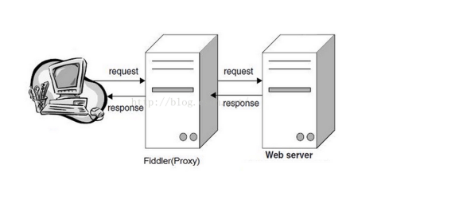
Fiddler的工作原理

Slide 10
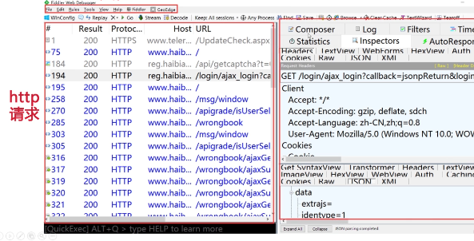
Fiddler界面简介

Slide 11
Fiddler常见使用场景
开发环境host配置
通常情况下，配置host需修改系统文件很不方便，在多个开发环境下切换很低效。Fiddler提供了相对高效的hosts配置方法。
前后端接口调试
通常情况下，调试前后端需真实的环境、一大推假数据、写JS代码。而Fiddler只需要一个UI界面进行配置即可。
线上bugfix
Fiddler可将发布文件代理到本地，快速定位线上bug。
性能分析和优化
Fiddler会提供请求的实际图，清晰明了网站需优化的部分。

Slide 12
本章大纲
接口测试工具分类
Fiddler工具简介
Fiddler界面操作介绍
Fiddler常用功能
Fiddler插件介绍

Slide 13
Fiddler界面操作介绍
Fiddler工具条常用功能
Fiddler状态栏操作
Fiddler监控面板的使用

Slide 14
本章大纲
接口测试工具分类
Fiddler工具简介
Fiddler界面操作介绍
Fiddler常用功能
Fiddler插件介绍

Slide 15
Fiddler常用功能
Web端抓包
移动APP端抓包
修改HOST配置
网络限速
篡改数据请求
利用auto responder替换源资源
利用Fiddler快速模拟mock
进行接口测试

Slide 16
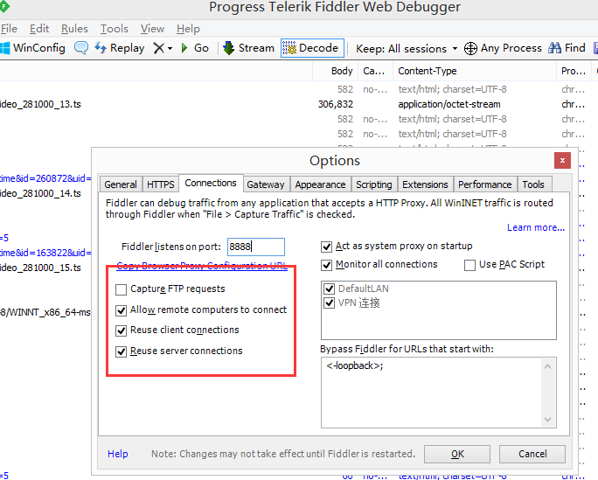
Web端抓包
fiddler基本配置
抓web端包
设置过滤

Slide 17
移动app端抓包
前置条件
手机和电脑在同一个局域网
完成Fiddler的基本配置，可以抓取WEB 端包
手机配置代理（以模拟器为例）
查看本地电脑ip
手机【设置】->WLAN->长按WiredSSID->【修改网络】->选择【高级选项】->代理【手动】，主机为电脑ip，端口为8888

Slide 18
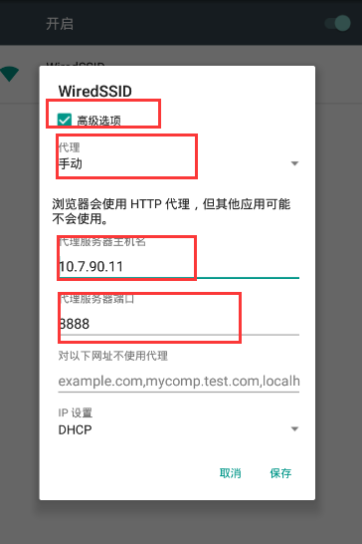
移动app端抓包
如何抓HTTPS包？

Slide 19
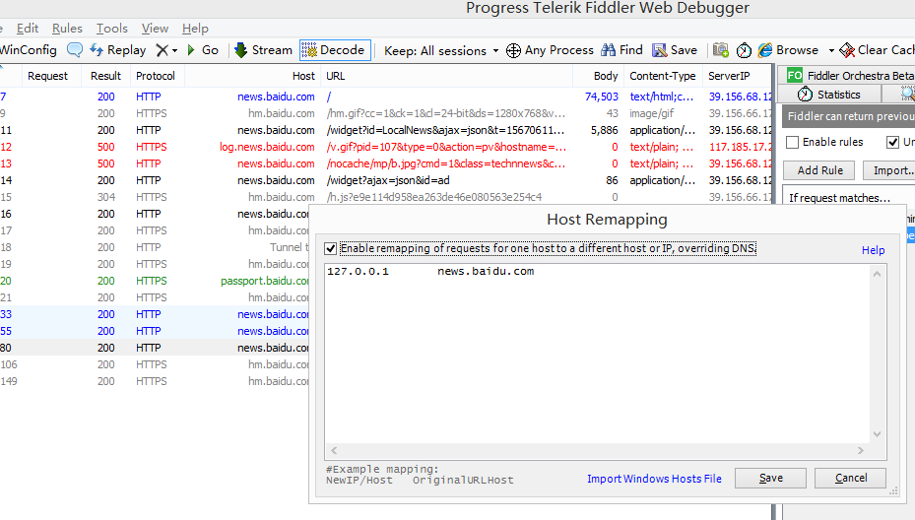
HOST配置
Fiddler默认配置中是看不到服务器IP的，接下来简单介绍下在fiddler上也能够看到请求的服务器IP：
1、Fiddler---》Rules---》Customize Rules ，
2、在CustomRules.js里搜索找到：static function Main() ，
3、添加如下一行脚本：
FiddlerObject.UI.lvSessions.AddBoundColumn("Server IP",120,"X-HostIP");

Slide 20
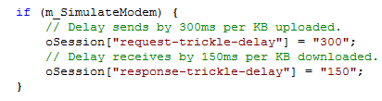
模拟网络限速
自定义限速：Rules->Customize Rules
启用：Rules->Performances->Simulate Modem Speeds
单位是ms

Slide 21
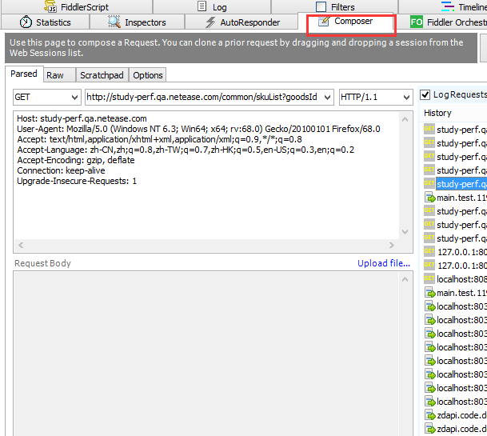
前后端调试
注意Get与Post的区别

Slide 22
篡改数据请求
1、FF 浏览器访问http://study-miniblog-new.qa.netease.com
2、控制台 bpu http://study-miniblog-new.qa.netease.com
3、在浏览器中输入正确的用户名和密码
4、Fiddler能中断对话，修改错误的密码，
点击【Run Completion】

Slide 23
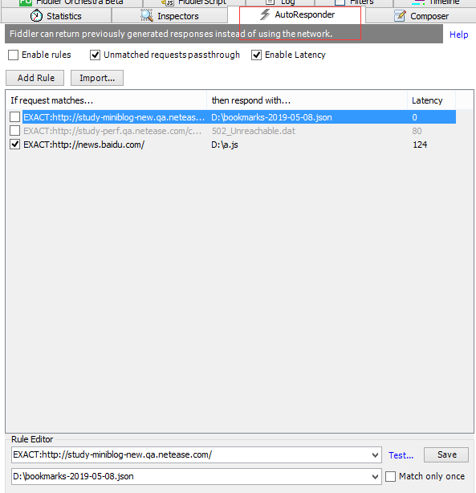
利用auto responder替换源资源

Slide 24
本章大纲
接口测试工具分类
Fiddler工具简介
Fiddler界面操作介绍
Fiddler常用功能
Fiddler插件介绍

Slide 25
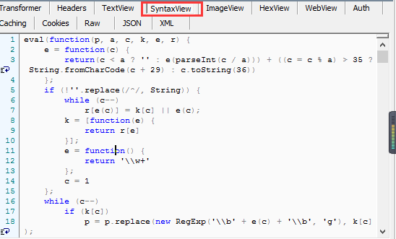
Fiddler插件
JavaScript Formatter

Slide 26
Fiddler插件
Willow是一个Fiddler的插件，提供重定向和host主机等功能，通过可视化的方式去管理host。
Fiddler4的Willow插件下载地址：https://github.com/QzoneTouch/commonWidget/releases 官方说明：https://qzonetouch.github.io/commonWidget/willow

